Slide 1

POO
Fundamentos de la POO Programación Orientada a Objetos

Slide 2

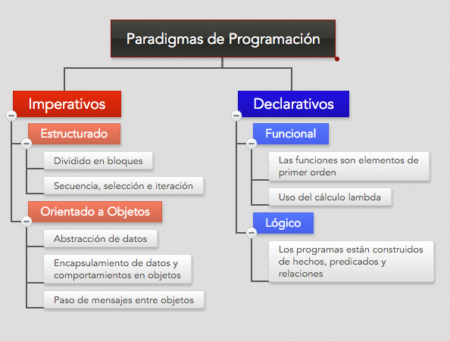
Paradigmas de programación
Un paradigma de programación provee (y determina) la visión y métodos de un programador en la construcción de un programa o subprograma. Diferentes paradigmas resultan en diferentes estilos de programación y en diferentes formas de pensar la solución de problemas (con la solución de múltiples “problemas” se construye una aplicación).
Paradigma Orientado a Objetos: está basado en la idea de encapsular estado y operaciones en objetos. En general, la programación se resuelve comunicando dichos objetos a través de mensajes (programación orientada a mensajes). Se puede incluir el paradigma basado en objetos, que además posee herencia y subtipos entre objetos. Su principal ventaja es la reutilización de códigos y su facilidad para pensar soluciones a determinados problemas.

Slide 3
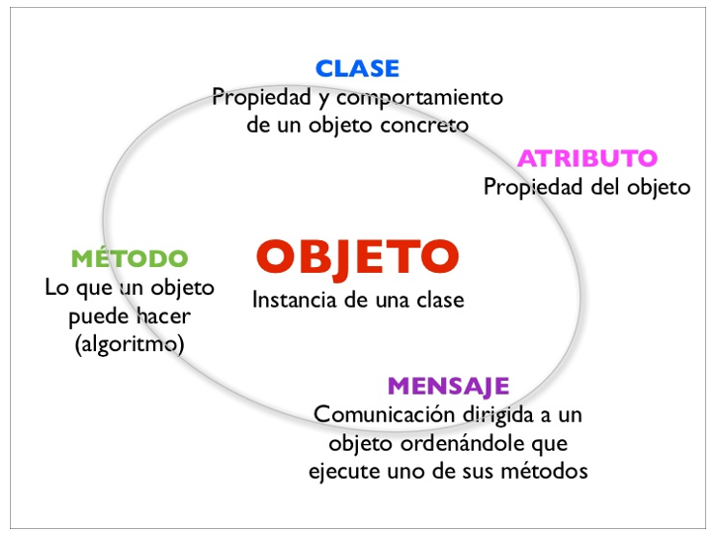
La programación orientada a objetos (POO, u OOP según sus siglas en inglés) es un paradigma de programación que viene a innovar la forma de obtener resultados. Los objetos manipulan los datos de entrada para la obtención de datos de salida específicos, donde cada objeto ofrece una funcionalidad especial.
Que es la programación orientado a objetos (POO)?

Slide 4
Fundamentos del enfoque orientado a objetos (EOO)
El Enfoque Orientado a Objeto se basa en cuatro principios que constituyen la base de todo desarrollo orientado a objetos. Estos principios son:
La Abstracción
El Encapsulamiento
La Modularidad
La Herencia.
Otros elementos a destacar (aunque no fundamentales) en el EOO son:
Polimorfismo
Tipificación
Concurrencia
Persistencia.

Slide 5
Esenciales
Secundarias
Abstracción
Tipificación
Encapsulamiento
Concurrencia
Modularidad
Persistencia
Herencia
Persistencia

Slide 6
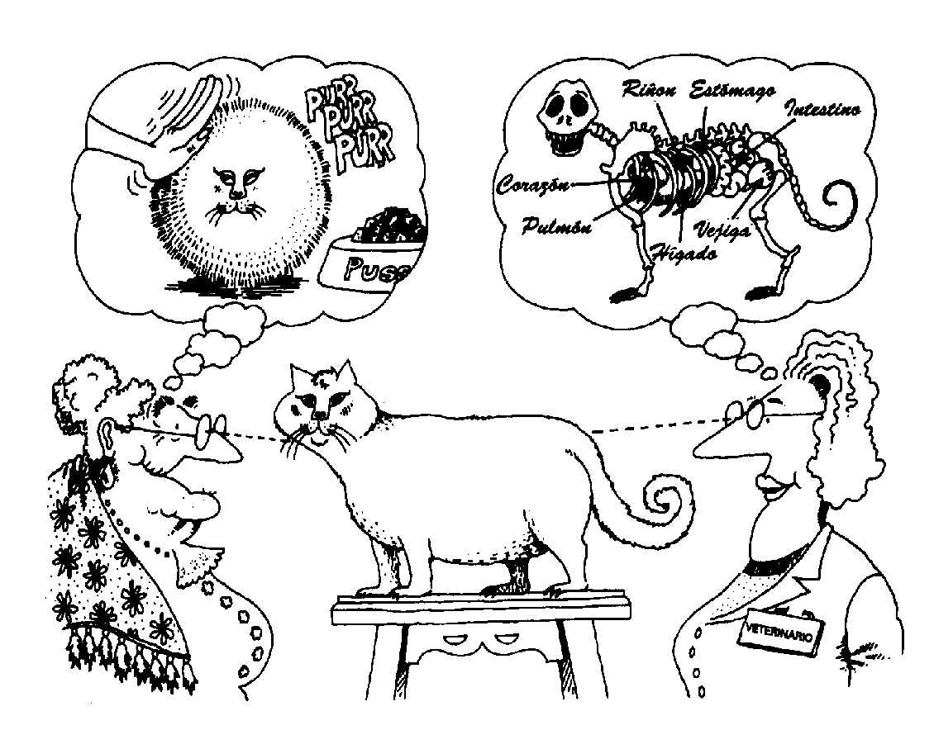
¿Qué es la abstracción?
Una abstracción denota las características esenciales de un objeto (datos y operaciones), que lo distingue de otras clases de objetos.
Decidir el conjunto correcto de abstracciones de un determinado dominio, es el problema central del diseño orientado a objetos.
La abstracción se centra en las características esenciales de un objeto en relación a la perspectiva del observador.

Slide 7
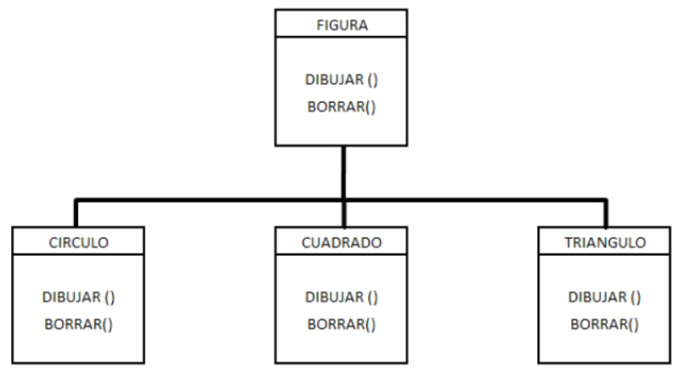
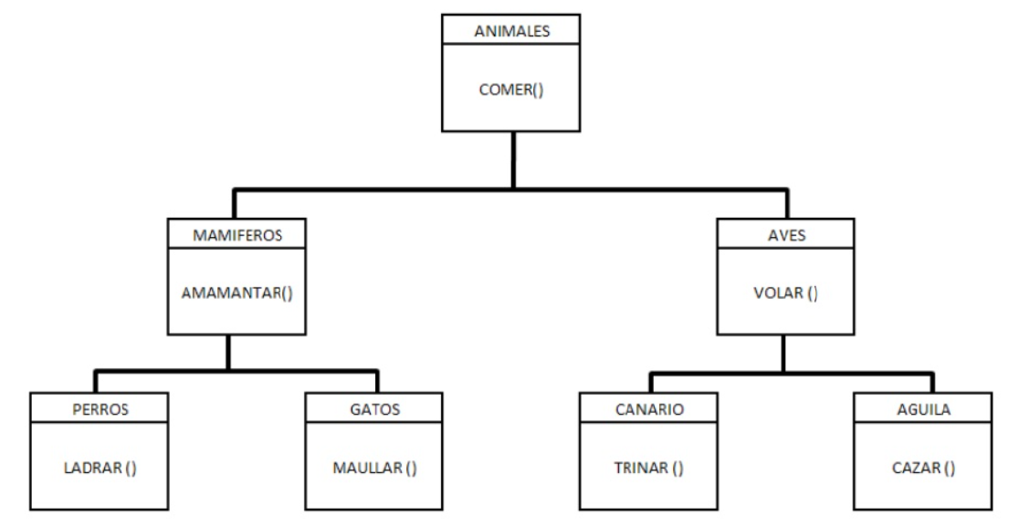
Los mecanismos de abstracción son usados en el EOO para extraer y definir del medio a modelar, sus características y su comportamiento. Entre ellos podemos nombrar:
La GENERALIZACIÓN. Mecanismo de abstracción mediante el cual un conjunto de clases de objetos son agrupados en una clase de nivel superior (Superclase), donde las semejanzas de las clases constituyentes (Subclases) son enfatizadas, y las diferencias entre ellas son ignoradas.
En consecuencia, a través de la generalización:
La superclase almacena datos generales de las subclases
Las subclases almacenan sólo datos particulares.
La ESPECIALIZACIÓN es lo contrario de la generalización:
La clase Médico es una especialización de la clase Persona,
y a su vez, la clase Pediatra es una especialización de la superclase Médico.

Slide 8
Abstracción
Los mecanismos de abstracción son usados en el EOO para extraer y definir del medio al model0, sus características y su comportamiento. Entre ellos podemos nombrar:
La AGREGACIÓN. Mecanismo de abstracción por el cual una clase de objeto es definida a partir de sus partes (otras clases de objetos). Mediante agregación se puede definir por ejemplo un computador, por descomponerse en: la CPU, la ULA, la memoria y los dispositivos periféricos. El contrario de agregación es la descomposición.
La CLASIFICACIÓN. Consiste en la definición de una clase a partir de un conjunto de objetos que tienen un comportamiento similar. La ejemplificación es lo contrario a la clasificación, y corresponde a la instanciación de una clase, usando el ejemplo de un objeto en particular.

Slide 9
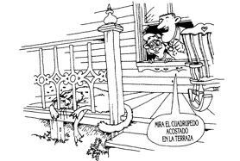
Clasificación
Las clases y objetos deberían estar al nivel de abstracción adecuado: ni demasiado alto ni demasiado bajo

Slide 10
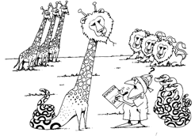
Clasificación
La clasificación es el medio por el que ordenamos, el conocimiento descubierto en las abstracciones.

Slide 11
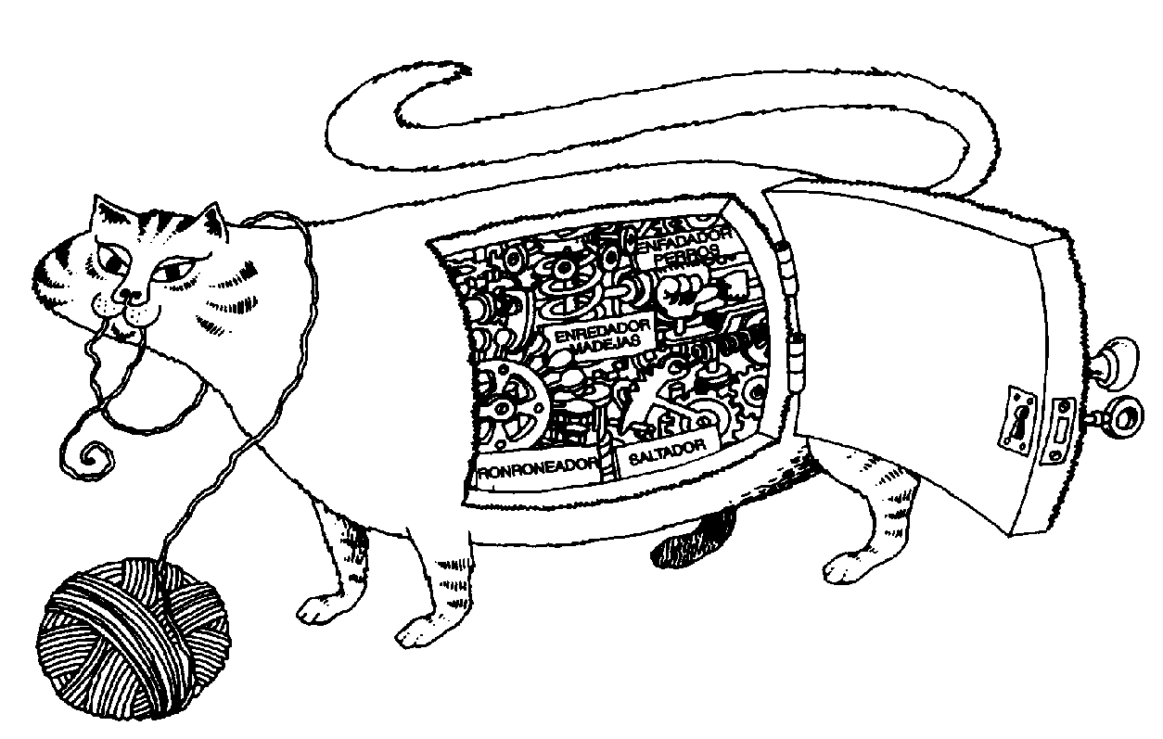
¿Qué es el encapsulamiento?
El encapsulamiento en un sistema orientado a objeto se representa en cada clase u objeto, definiendo sus atributos y métodos con los siguientes modos de acceso:
Público (+) Atributos o Métodos que son accesibles fuera de la clase. Pueden ser llamados por cualquier clase, aun si no está relacionada con ella.
Privado (-) Atributos o Métodos que solo son accesibles dentro de la implementación de la clase.
Protegido (#): Atributos o Métodos que son accesibles para la propia clase y sus clases hijas (subclases).
El encapsulamiento oculta los detalles de implementación de un objeto.

Slide 12
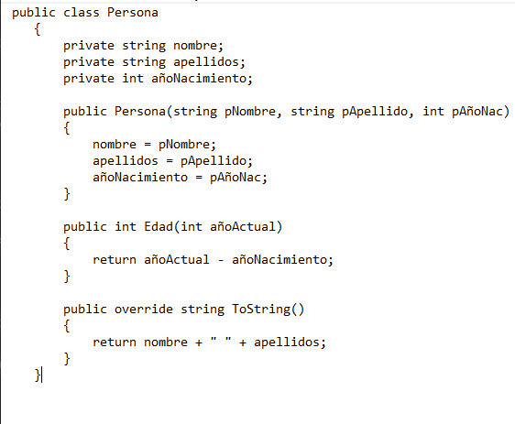
Ejemplo
El encapsulamiento da lugar al Principio de Ocultamiento: sólo los métodos de una clase deberían tener acceso directo a los atributos de esa clase, para impedir que un atributo sea modificado en forma insegura, o no controlada por la propia clase.
La clase Persona encapsula los atributos a fin de que, no tomen valores inconsistentes.

Slide 13
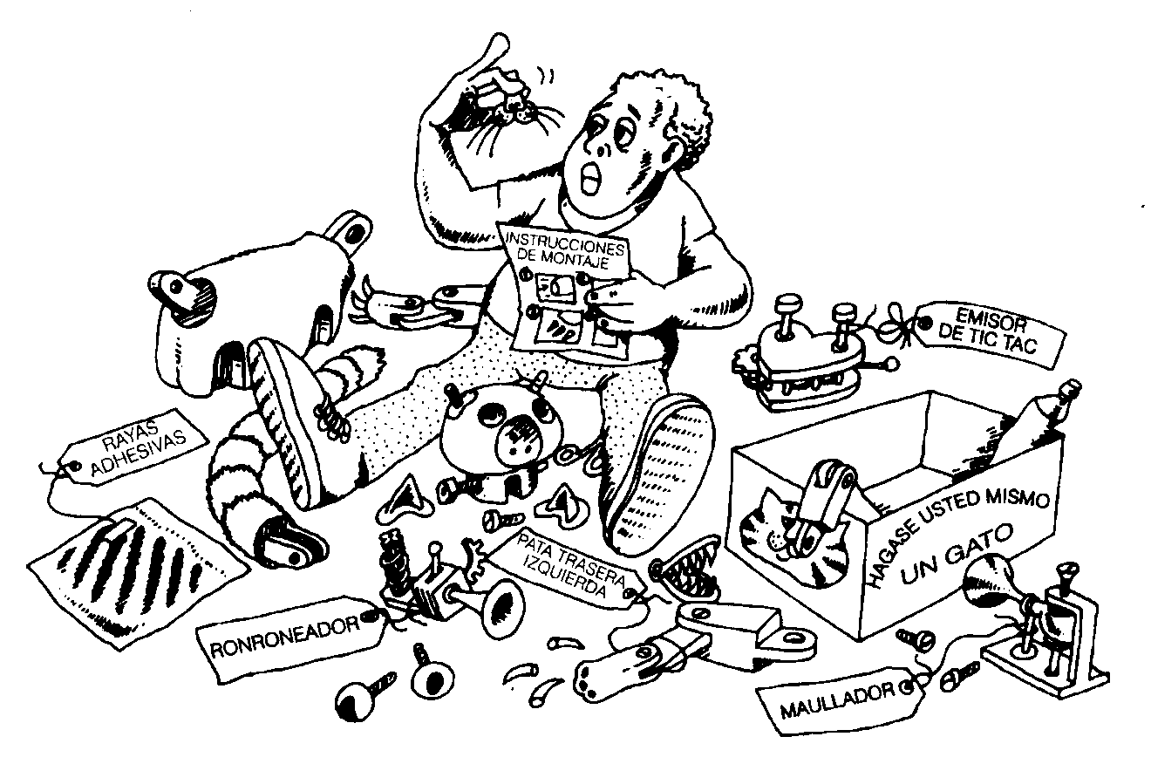
¿Qué es la modularidad?
Es la propiedad que permite tener independencia entre las diferentes partes de un sistema. La modularidad consiste en dividir un programa en módulos o partes, que pueden ser compilados separadamente, pero que tienen conexiones con otros módulos. En un mismo módulo se suele colocar clases y objetos que guarden una estrecha relación. El sentido de modularidad está muy relacionado con el ocultamiento de información.
Empaqueta abstracciones en unidades discretas

Slide 14
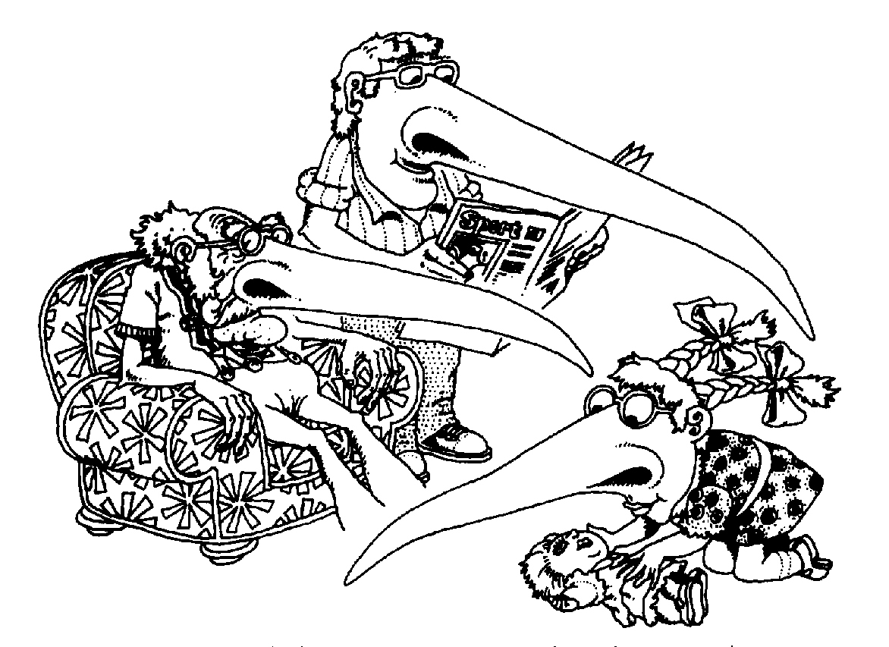
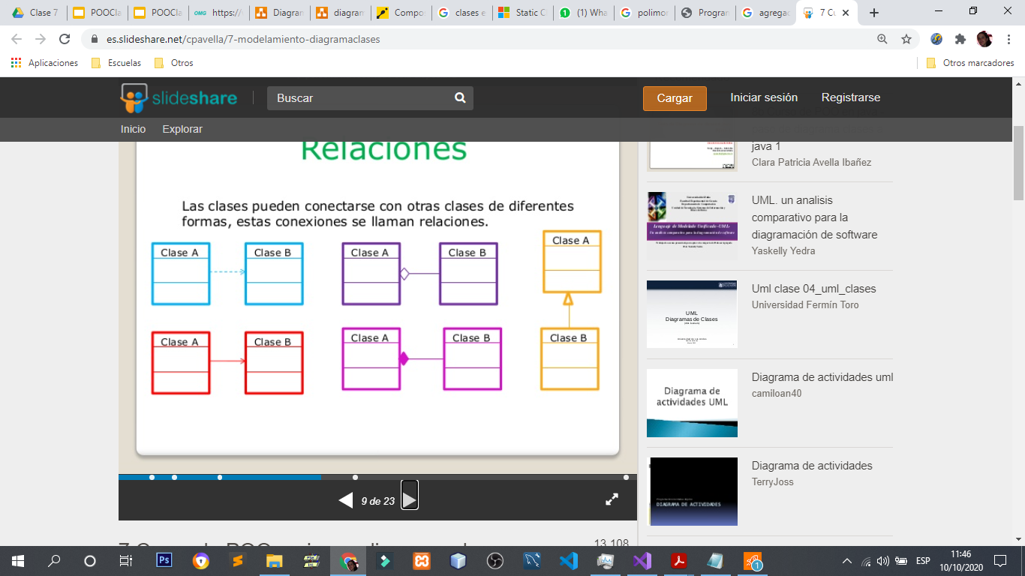
Jerarquía de Clases: Herencia
Permite la definición de un nuevo objeto a partir de otros, agregando las diferencias entre ellos (Programación Diferencial), evitando repetición de código y permitiendo la reusabilidad.
La herencia es una herramienta que permite definir nuevas clases en base a otras clases existentes.

Slide 15
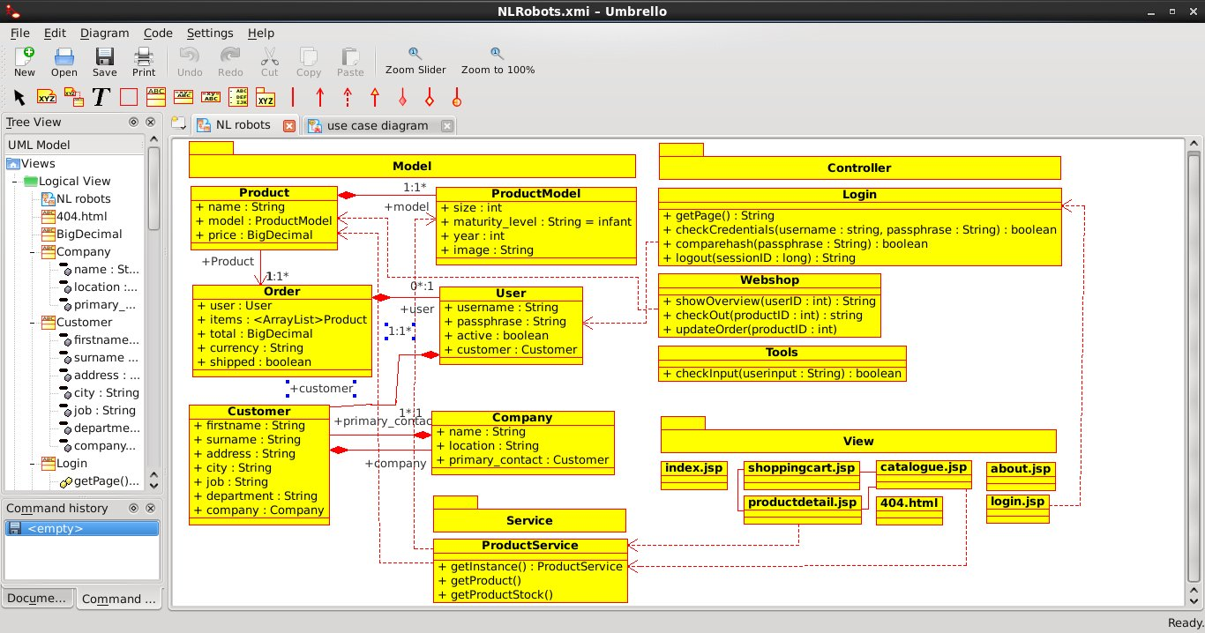
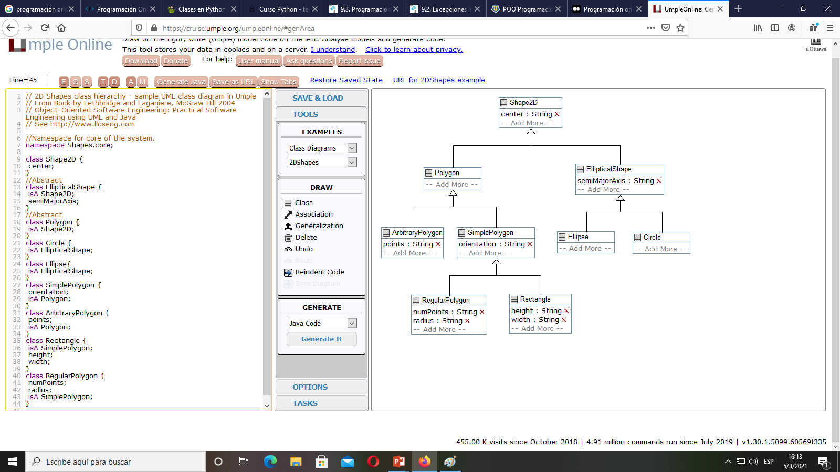
Ejemplo:
https://umbrello.kde.org/
https://cruise.umple.org/umple/

Slide 16
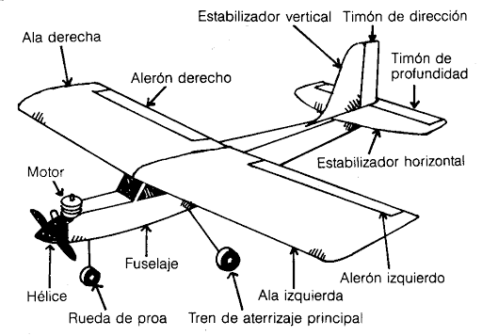
Jerarquia de Partes: Agregación y Composición
Comprende relaciones del tipo "es parte elemental de" al realizar una descomposición
Comprende relaciones del tipo "es parte de" al realizar una descomposición

Slide 17
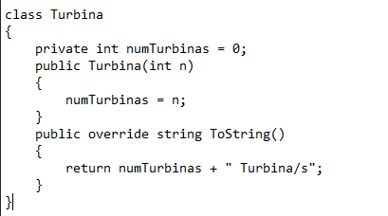
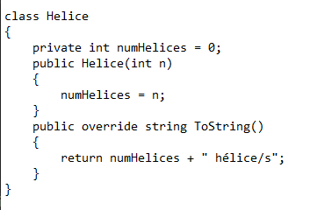
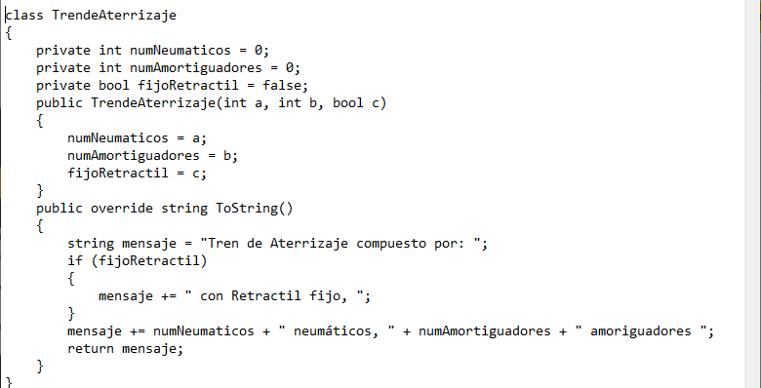
Implementación de Clases. Caso de estudio: El Aeroplano

Slide 18
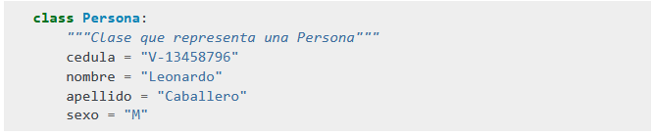
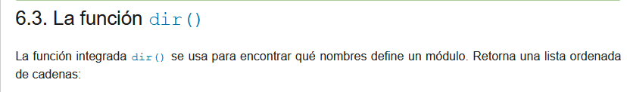
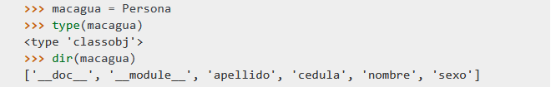
Conceptos Fundamentales de la POO
Clase
Definiciones de las propiedades y comportamiento de un tipo de objeto concreto. La instanciación es la lectura de estas definiciones y la creación de un objeto a partir de ellas.
Atributos
Características que tiene la clase
Objeto
Instancia de una clase. Entidad provista de un conjunto de propiedades o atributos (datos) y de comportamiento o funcionalidad (métodos), los mismos que consecuentemente reaccionan a eventos. Se corresponden con los objetos reales del mundo que nos rodea, o con objetos internos del sistema (del programa). Es una instancia a una clase.

Slide 19
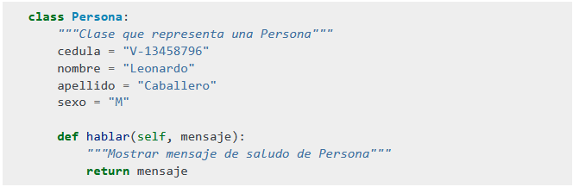
Conceptos Fundamentales de la POO
Método
Algoritmo asociado a un objeto (o a una clase de objetos), cuya ejecución se desencadena tras la recepción de un “mensaje”. Desde el punto de vista del comportamiento, es lo que el objeto puede hacer. Un método puede producir un cambio en las propiedades del objeto, o la generación de un “evento” con un nuevo mensaje para otro objeto del sistema.
Comportamiento
Está definido por los métodos o mensajes a los que sabe responder dicho objeto, es decir, qué operaciones se pueden realizar con él.

Slide 20
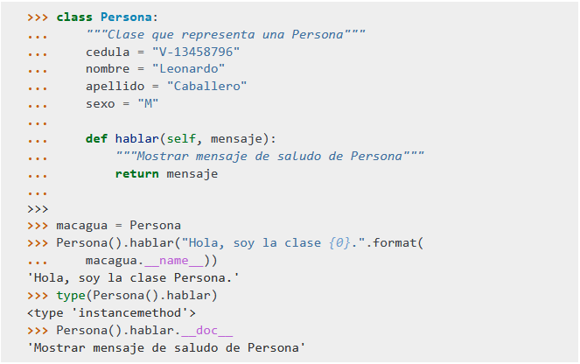
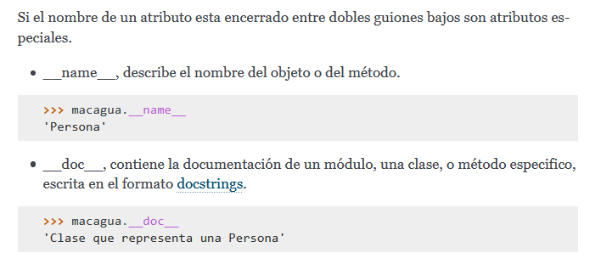
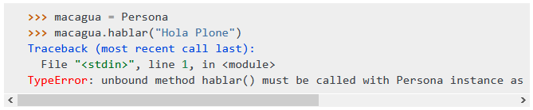
Conceptos Fundamentales de la POO
Mensaje
Una comunicación dirigida a un objeto, que le ordena que ejecute uno de sus métodos con ciertos parámetros asociados al evento que lo generó

Slide 21
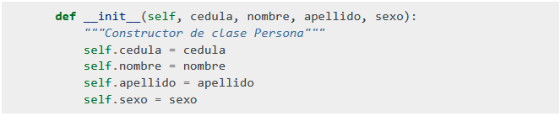
Método constructor
El método constructor se conoce como el método que le da el estado inicial a una clase, vamos a crear un objeto y le asignaremos este método para ver su funcionalidad:
El método __init__() es un método especial, el cual se ejecuta al momento de instanciar un objeto. El comportamiento de __init__() es muy similar a los «constructores» en otros lenguajes. Los argumentos que se utilizan en la definición de __init__() corresponden a los parámetros que se deben ingresar al instanciar un objeto.

Slide 22

Instancias
Ya sabe que una clase es una estructura general del objeto. Por ejemplo, puede decir que la clase Persona necesita tener una cedula, un nombre, un apellido y una sexo, pero no va a decir cual es cedula, nombre, apellido y sexo, es aquí donde entran las instancias.
Una instancia es una copia específica de la clase con todo su contenido. Por ejemplo:

Slide 23
Las clases definen las características del objeto que modelamos de la realidad del proyecto. Se puede decir que una clase es una plantilla genérica de un objeto. La clase proporciona variables iniciales de estado (donde se guardan los atributos) e implementaciones de comportamiento (métodos) necesarias para crear nuevos objetos. Son los modelos sobre los cuáles serán construidos.
Síntesis

Slide 24
https://github.com/earthlab/oop-group.git

